Slide 1
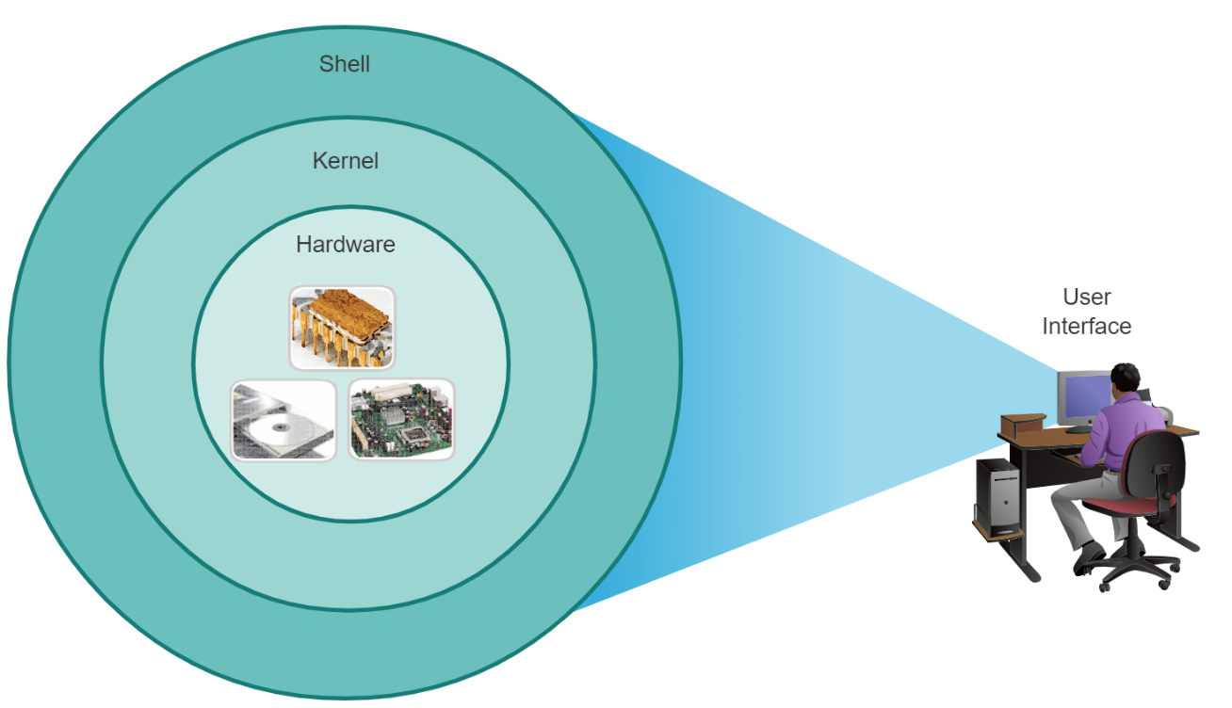
Cisco IOS hozzáférés
Operációs rendszerek
Minden végberendezés és hálózati eszköz operációs rendszert (OS) igényel.
Az alkalmazásokkal és a felhasználóval kapcsolatot teremtő része a felhasználói felület vagy shell.
A felhasználói felület lehet parancssoros
(command line interface, CLI) vagy grafikus
(graphical user interface, GUI).
Felhasználói felület - A felhasználók ezen keresztül avatkozhatnak be a számítógép működésébe. A beavatkozás történhet parancssoros (CLI) vagy grafikus (GUI) felhasználói felületről.
Kernel - A hardver- és szoftverösszetevők közti kommunikációt végzi, ezen kívül a szoftverek igényeinek megfelelően a hardvererőforrások kezelése a feladata.
Hardver - A számítógép fizikai alkatrészei, elektronikája.

Slide 2
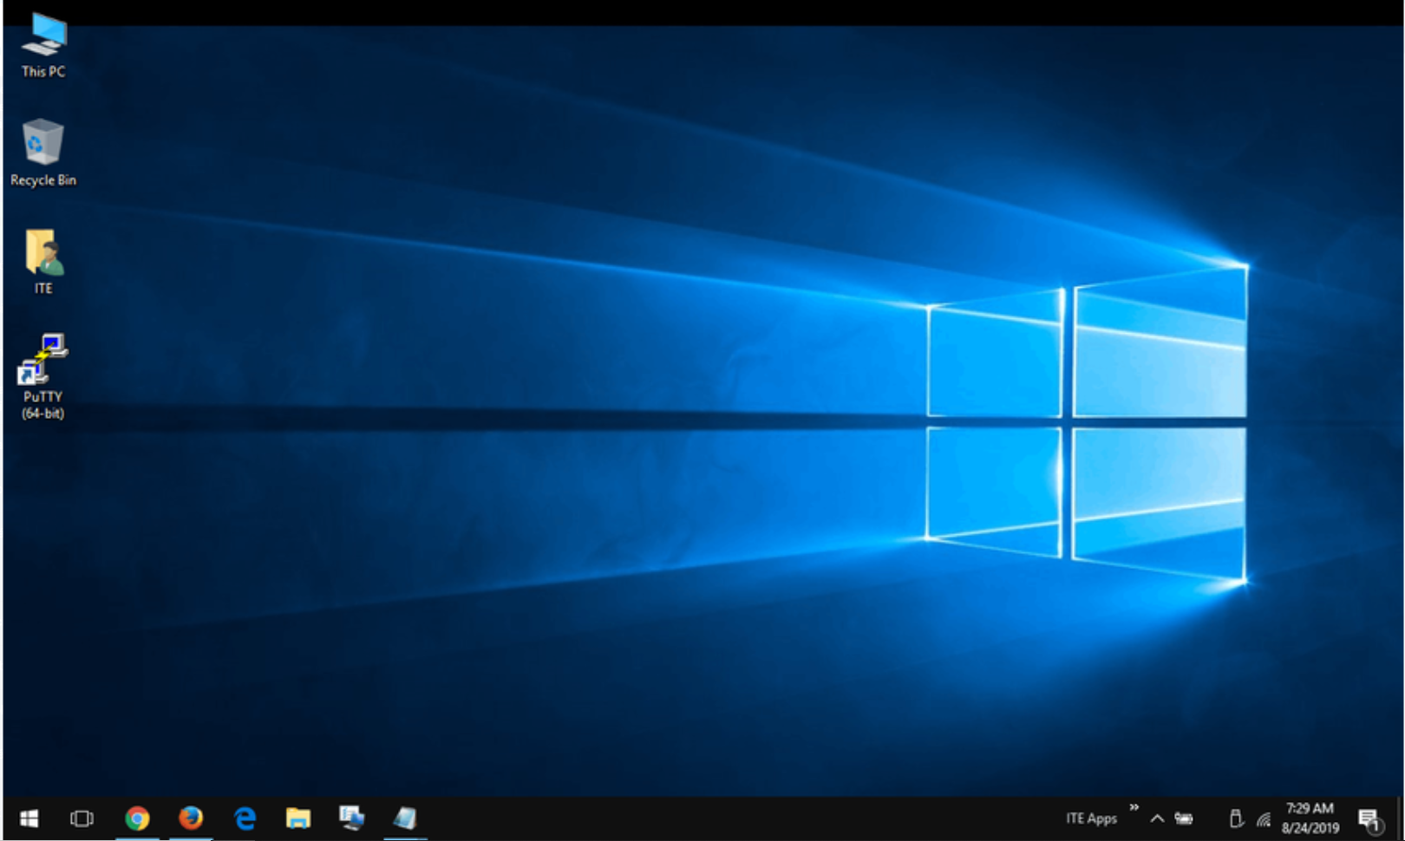
Grafikus felhasználói felület
A grafikus felhasználói felület grafikus ikonokkal, menükkel, ablakokkal lehetővé teszi a beavatkozást a számítógép működésébe.
A grafikus felületek néha meghibásodnak, összeomlanak, vagy nem úgy működnek, ahogy kellene. Ezen okok miatt a hálózati eszközöket általában parancssorból konfiguráljuk. A parancssor kevesebb erőforrást igényel és stabilabb, mint egy grafikus felületet.
Szinte minden Cisco készülék a Cisco Internetwork Operating System (IOS) operációs rendszert használja.

Slide 3
Az operációs rendszer feladata
A hálózati eszközök rendszeréhez hasonló a számítógépek.
A számítógépek grafikus felhasználói felületén keresztül a következők lehetnek:
-Kiválaszthat elemeket, és programokat futtathat egér segítségével.
-Szöveget vagy szöveges parancsokat írhat be.
-Monitoron nézheti a műveletek eredményét.
Egy parancssor alapú hálózati operációs rendszer a következőket teszi lehetővé a hálózati szakember számára:
-Billentyűzettel parancssor alapú hálózati programokat futtathat.
-Szöveget vagy szöveges parancsokat írhat be.
-Monitoron nézheti a műveletek eredményét.
A Cisco hálózati eszközök a Cisco IOS meghatározott verzióit futtatják. A konkrét IOS-verzió a használt eszköz típusától és a szükséges funkcióktól függ.

Slide 4
Hozzáférési módok
Egy switch alapértelmezés szerint továbbítja a forgalmat, ehhez nem kell javítani konfigurálni rajta semmit.
Az új switch beállításától függetlenül minden switch-et fel kell konfigurálni és biztonságosan kell tenni.
Módszer
Konzol:
Sávon kívüli elérést biztosító fizikai menedzsment port a Cisco eszközökön.
Secure Shell (SSH):
Az SSH a javasolt sávon belül módszer, hogy a hálózaton keresztül, virtuális interfész segítségével biztonságos parancssoros kapcsolatot létesítünk.
Telnet:
A Telnet a parancssor nem biztonságos távoli elérési módja hálózaton keresztül, virtuális interfész segítségével. Az SSH-tól eltérően a Telnet nem kínál biztonságos, titkosított kapcsolatot, nem feltétlenül ajánlott teszthálózaton.

Slide 5
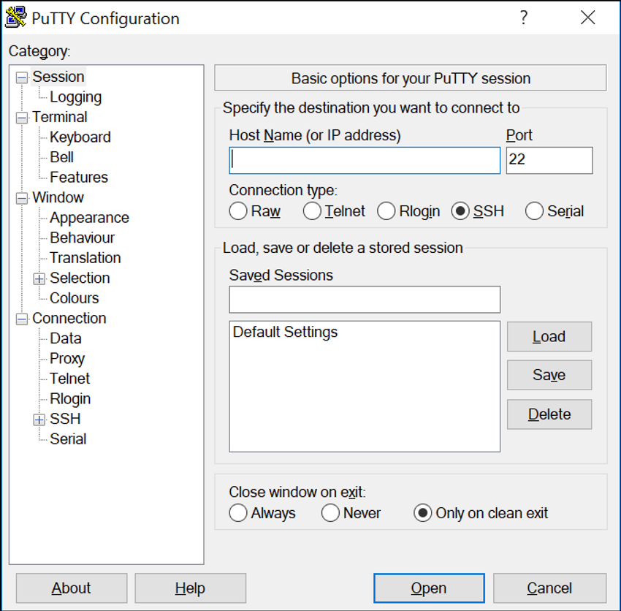
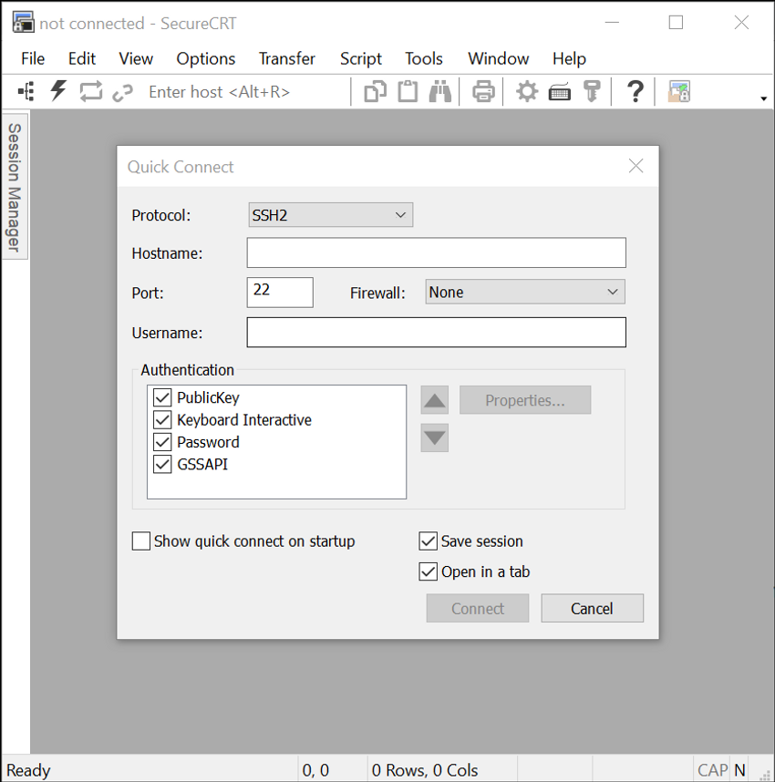
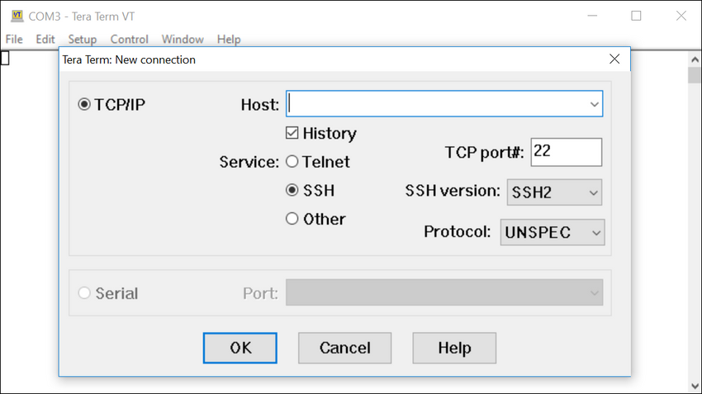
Terminálemulációs programok
Sokfajta terminálemulációs program létezik a hálózati eszközök konzolporton keresztüli soros eléréséhez és a távoli Telnet/SSH kapcsolódáshoz. Ezek a programok beállítását az ablakok méretét, a betűkészlet megváltoztatását a színek beállítását, és ezzel is növeli a hatékonyságot.

Slide 6
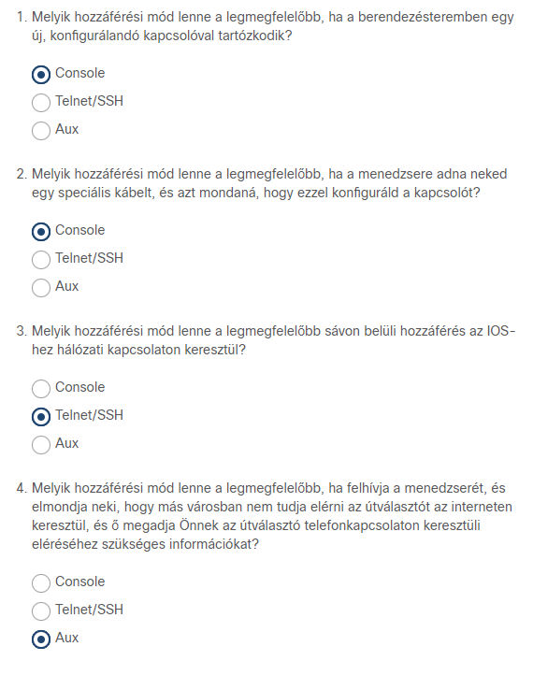
Tudáspróba

Slide 7
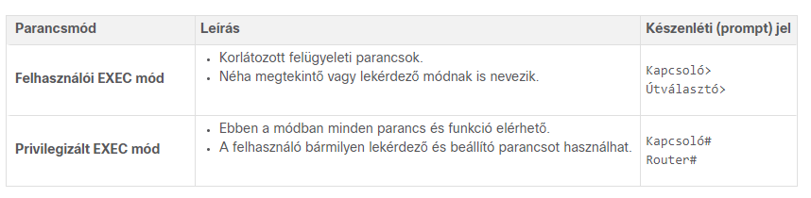
Elsődleges módok
Biztonsági okokból a Cisco IOS a felügyeletet az alábbi két parancssoros módra osztja:
Felhasználói EXEC mód - Korlátozott beállítások, de alapvető műveletekhez megfelelő. Csak korlátozott számú lekérdező felügyeleti parancs használható, semmi olyan parancs nem engedélyezett, ami az eszköz beállítását megváltoztatná.
Privilegizált EXEC mód - Beállításokat végző parancsok kiadásához a rendszergazdának privilegizált módban kell lennie. A magasabb beállítási módok csak innen érhető el.

Slide 8
Konfigurációs módok és alkonfigurációs módok
Az eszköz konfigurálásához a felhasználónak globális beállításs módba kell lépnie, amelyet röviden globális konfig módnak nevezünk.
A globális konfig módban az eszköz egészét érintő beállításokat hajtunk végre. A globális konfig módban a prompt jelben (config)# látható az eszköz neve után, például: Switch(config)# .
A többi speciális beállításs mód előtt globális beállításs módba kell lépnünk.
A globális konfig módból a felhasználó továbbléphet alkonfigurációs módokba.
Két gyakran használt alkonfigurációs mód:
-Vonalkonfigurációs mód - Konzolos, SSH-, Telnet vagy AUX-szolgáltatás konfigurálására szolgál.
-Interfészkonfigurációs mód - Switchport vagy router hálózati interfész beállítását végezzük innen.

Slide 9

Navigáció az IOS-módok között
Többféle parancs szolgál arra, hogy a különböző parancsmódok között ki-be járjunk. A felhasználói EXEC módból az enable paranccsal lehet privilegizált EXEC módba lépni. A disable paranccsal pedig visszajutunk a felhasználói EXEC módba.
Közvetlenül is átléphetünk az egyik alkonfigurációs módból egy másikba.
Globális konfigurációs módba lépéshez használjuk a configure terminal privilegizált módú parancsot.
Számos különböző alkonfigurációs mód létezik. Vonalkonfigurációs módba lépéshez a line parancsot kell használni, amelyet a vonal típusa és száma követ.

Slide 10
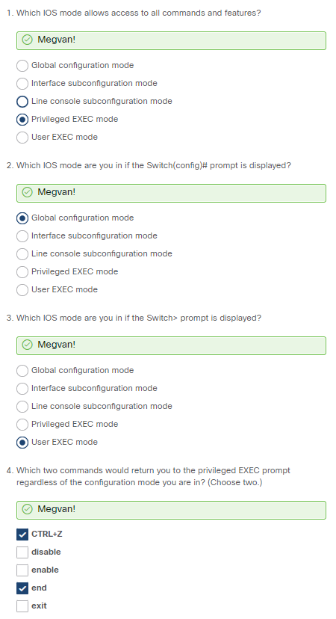
Tudáspróba

Slide 11
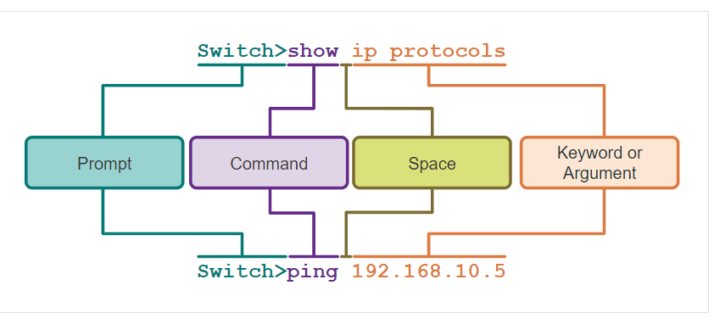
Az IOS-parancsok alapvető felépítése
Ez a témakör a Cisco IOS parancsainak alapvető szerkezetét mutatja be.
A Cisco IOS-nak sok parancsa van. Minden parancsnak adott formátuma vagy szintaxisa van, és csak a megfelelő módban lehet azokat kiadni.
-Kulcsszó - Az operációs rendszerben meghatározott specifikus paraméter (az ábrán ip protocols).
-Argumentum - Ez nincs előre definiálva; ez a felhasználó által meghatározott érték vagy változó (az ábrán 192.168.10.5).
Az Enter billentyűvel küldjük el a parancsértelmezőnek.

Slide 12
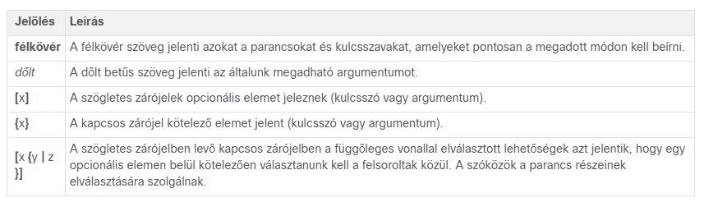
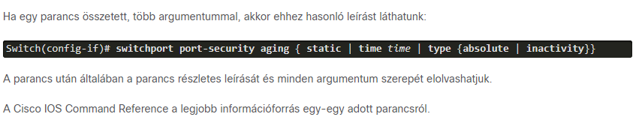
IOS-parancsok szintaxisa
A parancsok egy vagy több paraméterrel (argumentummal) rendelkezhetnek.
A szintaxis megadja azt a mintát vagy formátumot, amelyet a parancs beírásakor használni kell.
A félkövér szöveg jelenti a pontosan beírandó parancsokat és kulcsszavakat. Dőlt betűs szöveg jelzi a felhasználó által megadott értékeket jelentő paramétereket.
A példák a tananyagban szereplő IOS-parancsok használatát mutatják be.
Ping ip address A parancs kulcsszava a ping, a felhasználó által megadott paraméter pedig a cél állomás IP-címe (ip-address). Például: ping 10.10.10.5.

Slide 13
Az IOS súgófunkciói
Az IOS kétféle segítséget kínál: környezetérzékeny súgót és parancsszintaxis-ellenőrzést.
A környezetérzékeny súgót a parancssorba beírt ? segítségével érjük el.
A parancsszintaxis-ellenőrzés megnézi, hogy a felhasználó érvényes parancsot írt-e be.
Ha a parancs helyes, a megfelelő művelet végrehajtódik, a parancssor pedig a megfelelő prompt jellel tér vissza. Ha a parancsértelmező nem ismeri fel az utasítást, visszajelzést küld a hiba okáról.

Slide 14
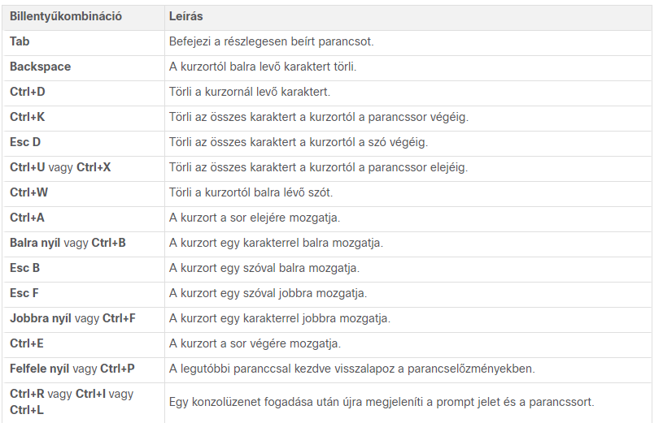
Gyorsbillentyűk és billentyűkombinációk
Az IOS-parancssor gyorsbillentyűkkel és billentyűkombinációkkal teszi könnyebbé a konfigurálást, ellenőrzést és hibaelhárítást.
A parancsok és kulcsszavak egészen addig rövidíthetők, amíg még egyértelmű marad, hogy melyik szóról van szó.
A táblázat felsorolja a parancsok bevitelét megkönnyítő billentyűket.

Slide 15
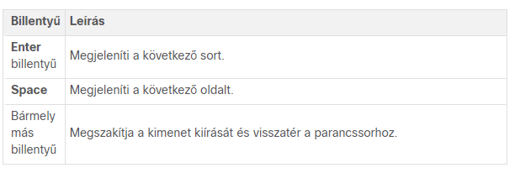
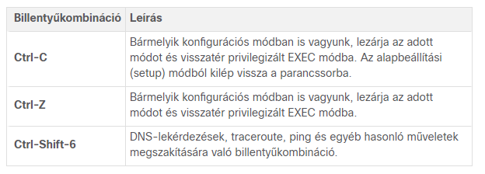
Gyorsbillentyűk és billentyűkombinációk
Ha egy parancs kimenete több sort eredményez, mint ami egy terminálablakban megjeleníthető, az IOS a “--More--” szót jeleníti meg.
Ez a táblázat felsorolja a műveletből való kilépéshez használható billentyűkombinációkat.

Slide 16
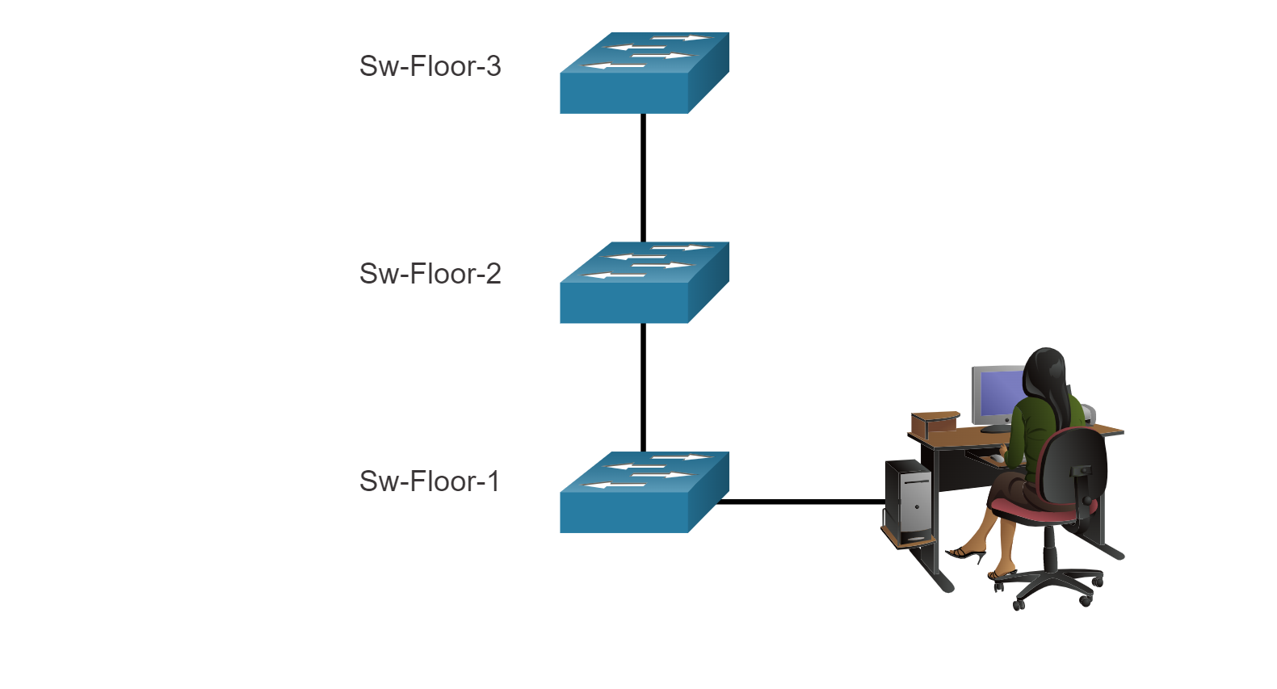
Eszköznevek
Alapértelmezés szerint minden eszköznek van gyárilag beállított neve.
Az állomásnév segít ellenőrizni, hogy a megfelelő eszközbe léptünk-e be.
Válasszunk olyat, amit könnyű megjegyezni, dokumentálni, és azonosítja az eszközt! Néhány fontos elnevezési szabály:
A szervezet olyan nevezéktant alkosson, ami könnyűvé, magától értetődővé teszi az egyes eszközök azonosítását.
Betűvel kezdődik
Nem tartalmaz szóközt
Betűvel vagy számmal végződik
Betűt, számot, kötőjelet vagy aláhúzásjelet tartalmaz
Legfeljebb 63 karakter hosszú
A hálózati dokumentációban le kell írni, hogy miként választották ki ezeket a neveket, hogy a későbbi eszközöknél ugyanezt a rendszert használhassák.

Slide 17
Jelszó irányelvek
A gyenge vagy könnyen kitalálható jelszavak használata folyamatosan a szervezetek legnagyobb biztonsági problémája.
A Cisco IOS beállítható úgy, hogy hierarchikus jelszavakat használjon, hogy különböző hozzáférési jogosultságokat biztosítson egy hálózati eszközhöz.
Minden hálózati eszköznek korlátoznia kell a rendszergazdai hozzáférést azáltal, hogy jelszóval biztosítja a privilegizált EXEC, a felhasználói EXEC és a távoli Telnet hozzáférést. Ezen túl minden jelszót titkosítani kell és jogi figyelmeztetést kell kiírni.
Erős, nem kitalálható jelszót kell választani.
Használjunk 8 karakternél hosszabb jelszavakat.
Használjunk kis- és nagybetűket, számokat, speciális karaktereket és/vagy számsorozatokat.
Ne használjunk azonos jelszót minden eszközön.
Ne használjunk gyakori szavakat, mert könnyen kitalálhatók.

Slide 18
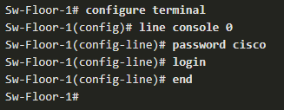

Jelszavak beállítása
Amikor csatlakozunk egy eszközhöz, először a felhasználói EXEC módba kerülünk. A biztonságát a konzolbeállítás adja.
Ezután a konzolhozzáférés jelszót fog kérni, mielőtt a felhasználói EXEC módba engedne minket.
Ahhoz, hogy rendszergazdai hozzáférésünk legyen minden IOS-parancshoz, és konfigurálhassuk az eszközt, privilegizált EXEC hozzáférés kell. Ez nagyon fontos mód, mert teljes hozzáférést kapunk az eszközhöz.

Slide 19
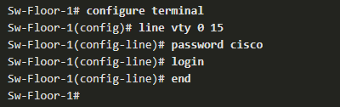
Jelszavak beállítása
A virtuális terminál (VTY) vonalak Telnet vagy SSH segítségével távoli hozzáférést biztosítanak az eszközhöz. Sok Cisco switch akár 16 VTY-vonalat is támogat, melyek számozása 0 és 15 közé esik.
A VTY-vonalak biztonságossá tételéhez lépjünk VTY-vonali módba a line vty 0 15 globális konfigurációs paranccsal. Ezután pedig adjuk meg a VTY-jelszót a password jelszó parancs segítségével. Végül engedélyezzük a VTY-hozzáférést a login paranccsal.

Slide 20

Jelszavak titkosítása
A startup-config és a running-config fájlok a legtöbb jelszót egyszerű szövegként jelenítik meg. Ez biztonsági fenyegetést jelent, mert bárki megláthatja a jelszavakat, ha hozzáfér ezekhez a fájlokhoz.
Az összes egyszerű szöveges jelszó titkosításához használjuk a service password-encryption globális konfigurációs parancsot
Ez a parancs egy gyenge titkosítást alkalmaz a titkosítatlan jelszavakon. A titkosítás csak a konfigurációs fájlban eltárolt jelszavakra vonatkozik.

Slide 21
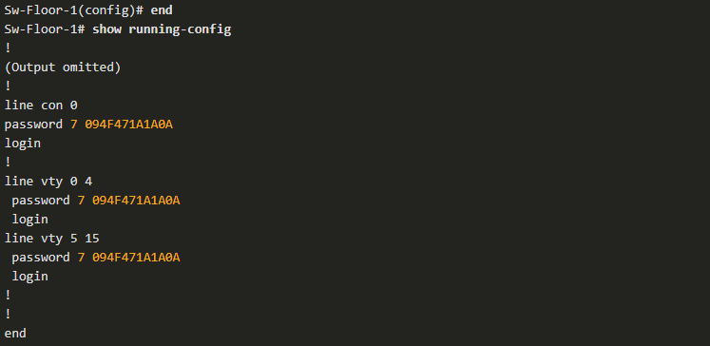
Jelszavak titkosítása
Ellenőrizzük a show running-config paranccsal az immár titkosított jelszavainkat.

Slide 22

Banner üzenetek
A jelszavak megkövetelése jó módszer a jogosulatlan személyek kizárására a hálózatból, mégis lényeges annak kinyilvánítása, hogy az eszközbe csak az arra jogosultak léphetnek be.
Ezért készítsünk banner üzenetet.
A parancs kiadása után a banner üzenet meg fog jelenni az eszközhöz való hozzáféréskor, amíg a parancsot vissza nem vonjuk.

Slide 23
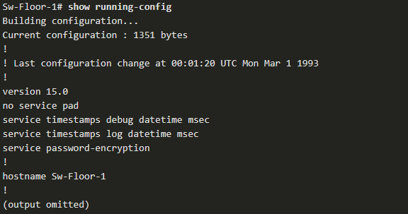
Konfigurációs fájlok
Két rendszerfájl tárolja az eszköz konfigurációját:
Startup-config - Az NVRAM-ban tárolt elmentett konfiguráció. Tartalmazza az összes olyan parancsot, amelyet az eszköz indításkor vagy újraindításkor végrehajt. Az eszköz kikapcsolásakor nem veszti el a tartalmát.
Running-config - Ez a RAM-ban van eltárolva. Az aktuális konfiguráció található benne. Az aktív konfiguráció módosítása azonnali hatással van a Cisco eszköz működésére. A RAM elfelejti a tartalmát, ha megszűnik az áramellátása. Az eszköz kikapcsolásakor vagy újraindításakor minden eltűnik belőle.
A show running-config privilegizált EXEC módú parancs megjeleníti az aktív konfigurációt.

Slide 24
Konfigurációs fájlok
Az indító konfigurációs fájl megtekintéséhez használjuk a show startup-config privilegizált módú parancsot.
Az eszköz újraindulása vagy tápellátásának megszűnése esetén a nem mentett konfigurációs módosítások elvesznek. A módosításokat az aktív konfigurációból az indító konfigurációba menti a copy running-config startup-config privilegizált módú parancs.

Slide 25
Az aktív konfiguráció megváltoztatása
Visszavonhatjuk a parancsokat egyenként, vagy újraindíthatjuk az eszközt a reload privilegizált módú paranccsal, hogy az indító konfigurációt visszaállítsuk.
A reload parancs hátránya, hogy az aktív konfiguráció visszavonása miatt az eszköz és emiatt akár a hálózat is egy rövid ideig nem lesz elérhető.
Az újraindítási parancs kiadásakor az IOS észre fogja venni, hogy az aktív konfiguráció nem mentett változtatásokat tartalmaz az indítóhoz képest.
A változtatások elvetéséhez írjuk be az n betűt vagy a no szót.
Miután az indító konfigurációt töröltük az NVRAM-ból, újra kell indítani az eszközt, hogy az aktív konfiguráció is eltűnjön a RAM-ból.
Lehet olyan is, hogy a nem kívánt változtatásokat már mentettük az indító konfigurációba, ilyenkor lehet, hogy minden beállítást törölnünk kell.
Az indító konfiguráció törlése az erase startup-config privilegizált EXEC módú paranccsal történik.

Slide 26
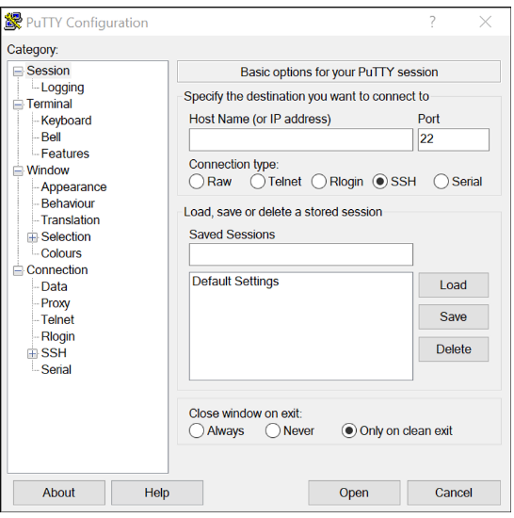
Konfiguráció rögzítése szövegfájlba
A konfigurációs fájlokat szövegfájlba is menthetjük és archiválhatjuk.
Tegyük fel, hogy adott egy felkonfigurált switch, amelyen az aktív konfigurációt elmentették az eszközön.
1. lépés Nyissuk meg a terminálemulációs programunkat, ( PuTTY) amellyel már csatlakoztunk a switch-hez.

Slide 27

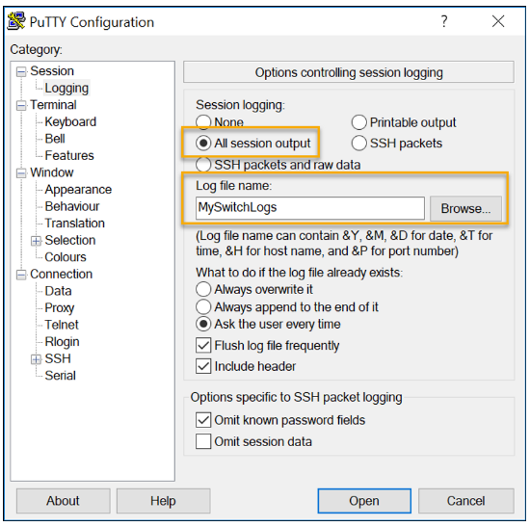
2. lépés Engedélyezzük a naplózást a terminálszoftverben, és adjuk meg a leendő naplófájl nevét és helyét. Az ábrán azt látjuk, hogy minden kimenet (All session output) a megadott fájlba (MySwitchLogs) lesz elmentve.

Slide 28

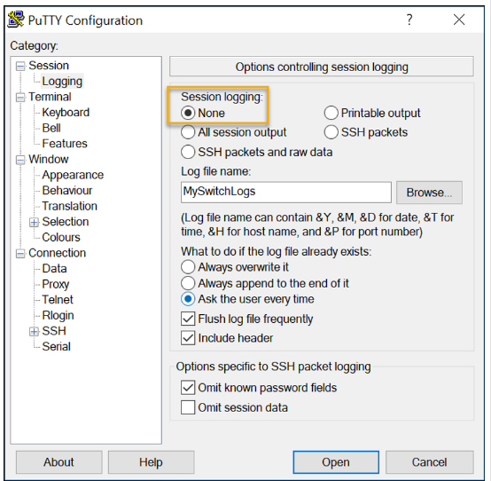
Konfiguráció rögzítése szövegfájlba
3. lépés Adjuk ki a show running-config vagy a show startup-config parancsot privilegizált módban. A terminálablakban megjelenő szöveg a kiválasztott állományba lesz mentve.
4. lépés Kapcsoljuk ki a naplózást a terminálszoftverben. Az ábra az látható, hogy a naplózást kikapcsoljuk a "Semmi" (None) naplózási beállítás kiválasztásával.

Slide 29
Konfiguráció rögzítése szövegfájlba
Konfigurációs fájl visszaállítása egy eszközre:
1. lépés: Lépjünk be globális konfigurációs módba az eszközön.
2. lépés: Másoljuk és illesszük be a szövegfájlt a switch-hez csatlakozó terminálablakba.
A fájlban lévő szöveget a parancssor parancsként értelmezi, és beilleszti őket az aktív konfigurációba. Kényelmes módszer egy eszköz manuális konfigurálására.

Slide 30
IP-címek
Az IP-címek teszik lehetővé, hogy az eszközök megtalálják egymást, és az interneten keresztül végponttól végpontig terjedő kommunikáció legyen lehetséges. Minden végberendezésnek rendelkeznie kell IP-címmel. Példa végberendezésekre:
Számítógépek (munkaállomások, laptopok, fájl- és webszerverek)
Hálózati nyomtatók
IP-telefonok
Biztonsági kamerák
Okostelefonok
Hordozható eszközök (pl.: a vezeték nélküli vonalkód-leolvasó)
Az IPv4-címhez alhálózati maszk is kell. Az IPv4 alhálózati maszk egy 32 bites érték, amely megkülönbözteti a cím hálózati részét az állomásazonosító résztől. Az IPv4-címmel párosítva az alhálózati maszk határozza meg, hogy az eszköz melyik alhálózat tagja.
Az IPv4-címek szokásos formája a pontozott decimális forma, ami négy decimális, 0 és 255 közé eső számból áll.
Amikor IP-ről beszélünk, akkor az IPv4- és IPv6-protokollt egyaránt értjük rajta.

Slide 31
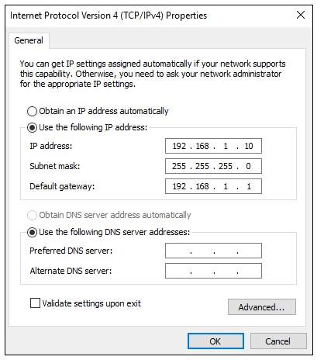
IP-címek
Az ábrán látható példa az állomáshoz rendelt IPv4-címet (192.168.1.10), alhálózati maszkot (255.255.255.0) és alapértelmezett átjárót (192.168.1.1) jeleníti meg.
Az alapértelmezett átjáró annak a routernek az IP-címe, amely az eszköz számára távoli hálózatok és az internet elérését is lehetővé teszi.

Slide 32
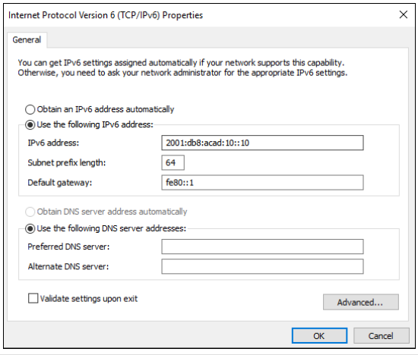
IP-címek
Az IPv6-címek 128 bit hosszúak és hexadecimális értékek sorozataként írjuk le őket.
Mivel négy bit ad ki egy hexadecimális számjegyet, így a cím 32 hexadecimális számjegyből áll. A négy hexadecimális számjegyből álló csoportokat kettőspont (:) választja el. Az IPv6-címek esetében nem különböztetjük meg a kis- és nagybetűket, bármelyiket használhatjuk.

Slide 33
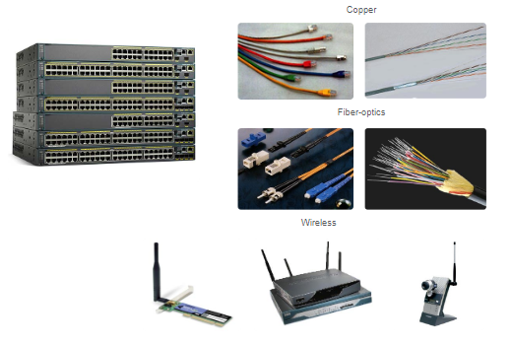
Interfészek és portok
A hálózati kommunikáció fontos részét alkotják a végberendezések és a hálózati eszközök interfészei, valamint az őket összekötő kábelek.
Az interfészhez csatlakoztatott kábelnek az interfész fizikai szabványainak megfelelőnek kell lennie.
Hálózati közeget: csavart érpáras kábel, optikai kábel, koaxiális kábel vagy vezeték nélküli átvitel.

Slide 34
Interfészek és portok
Az internet összeköttetései nem csak egy konkrét átviteli közeget, hanem egy meghatározott átviteli technológiát is igényelnek.
Az egyes adatátviteli közegek egyedi sajátosságokkal és előnyökkel rendelkeznek.
Nem minden közeg alkalmas egy bizonyos célra.
Ethernet portok vannak azokon a végberendezéseken, switch-eken és egyéb hálózati eszközökön, melyek kábellel csatlakoznak a fizikai hálózathoz.
A különféle közegek néhány különböző tulajdonsága:
-Hatótávolság, azaz a jel által a közegben sikeresen megtett út
-A közeg telepítési környezete
-Az átvitt adat mennyisége és az átvitel sebessége
-Bekerülési és telepítési költség
A virtuális interfész azt jelenti, hogy nincs fizikai hardverelem hozzárendelve az eszközben. Az SVI-t szoftveresen hozzuk létre. A virtuális switch interfésszel (SVI) rendelkeznek.
A virtuális interfész lehetőséget biztosít a switch távoli elérésére IPv4- vagy IPv6-hálózaton keresztül.

Slide 35
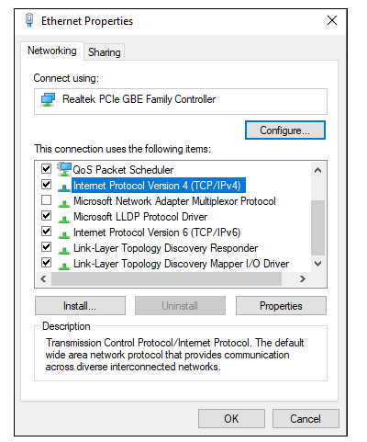
Manuális IP-cím konfiguráció végberendezéseken
Az IPv4-címeket megadhatjuk manuálisan az eszközön, vagy kaphatja automatikusan a Dynamic Host Configuration Protocol (DHCP) segítségével.
Windows operációs rendszert futtató állomáson az IPv4-címet a Vezérlőpult > Hálózati és megosztási központ > Adapterbeállítások módosítása lehetőség alatt, az adapter kiválasztása után tudjuk beállítani.
Ezután kattintsunk a jobb gombbal, és válasszuk a Tulajdonságok menüpontot a Helyi hálózati adapter tulajdonságai megnyitásához, ahogy az ábrán is látható.
Jelöljük ki A TCP/IP protokoll 4-es verziója (TCP/IPv4) sort, kattintsunk a Tulajdonságok gombra, hogy megnyíljon az ábrán látható A TCP/IP protokoll 4-es verziója (TCP/IPv4) - tulajdonságok ablak. Írjuk be az IPv4-címet, az alhálózati maszkot és az alapértelmezett átjárót.

Slide 36
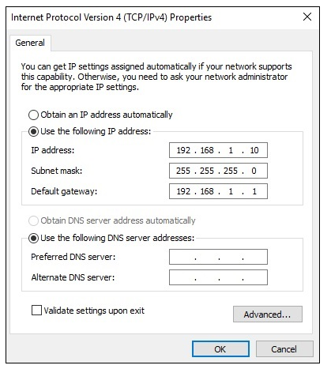
Az IPv6-címzési és konfigurációs beállítások hasonlóak az IPv4-hez.
A DNS-szerver címhez annak a Domain Name System (DNS) szervernek az IPv4- vagy IPv6-címét kell beírni, amely IP-címekre fordítja a tartományneveket
(pl.: a www.cisco.com).

Slide 37
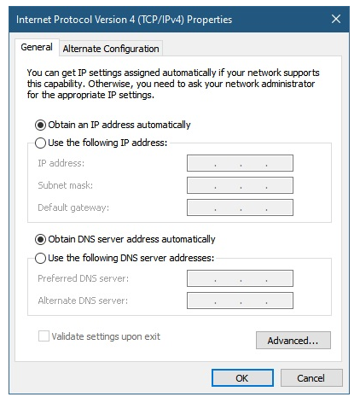
Automatikus IP-cím konfiguráció
végberendezéseken
A legtöbb végberendezés alapértelmezés szerint automatikus IPv4-cím konfigurációra, DHCP-re van beállítva.
A DHCP automatikus végzi az IP-címkiosztást minden hálózati végberendezés számára, melyen a DHCP engedélyezve van.
A manuális beállítás növeli a helytelen konfiguráció esélyét is, ha egy másik eszköz IPv4-címét állítjuk be duplán.
Egy Windows PC-n a DHCP beállításához mindössze ki kell választanunk az IP-cím automatikus kérése és a DNS-kiszolgáló címének automatikus kérése pontokat. A számítógép keres egy DHCP-szervert, amely hozzánk rendeli a hálózaton való kommunikációhoz szükséges címbeállításokat.

Slide 38
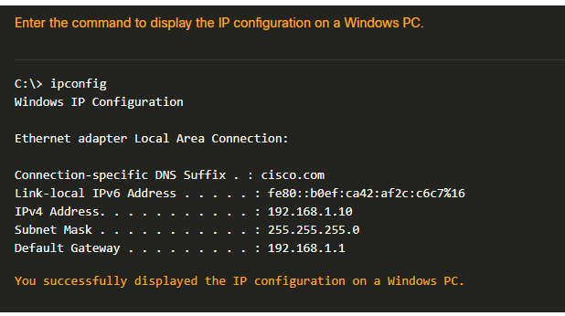
Parancsszimulátor — Windows PC IP-konfigurációjának ellenőrzése
A Windows PC IP-beállításait megjeleníthetjük parancssorból az ipconfig paranccsal. A kimenetben megjelenik az IP-cím, az alhálózati maszk és az átjáró, melyeket a PC a DHCP-szervertől kapott.

